Slide 1



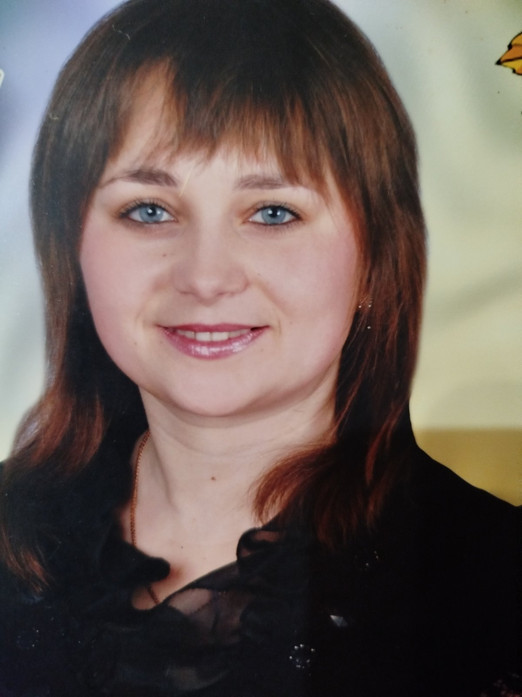


вчителя початкових класів
Самчук Оксани Миколаївни

Slide 2
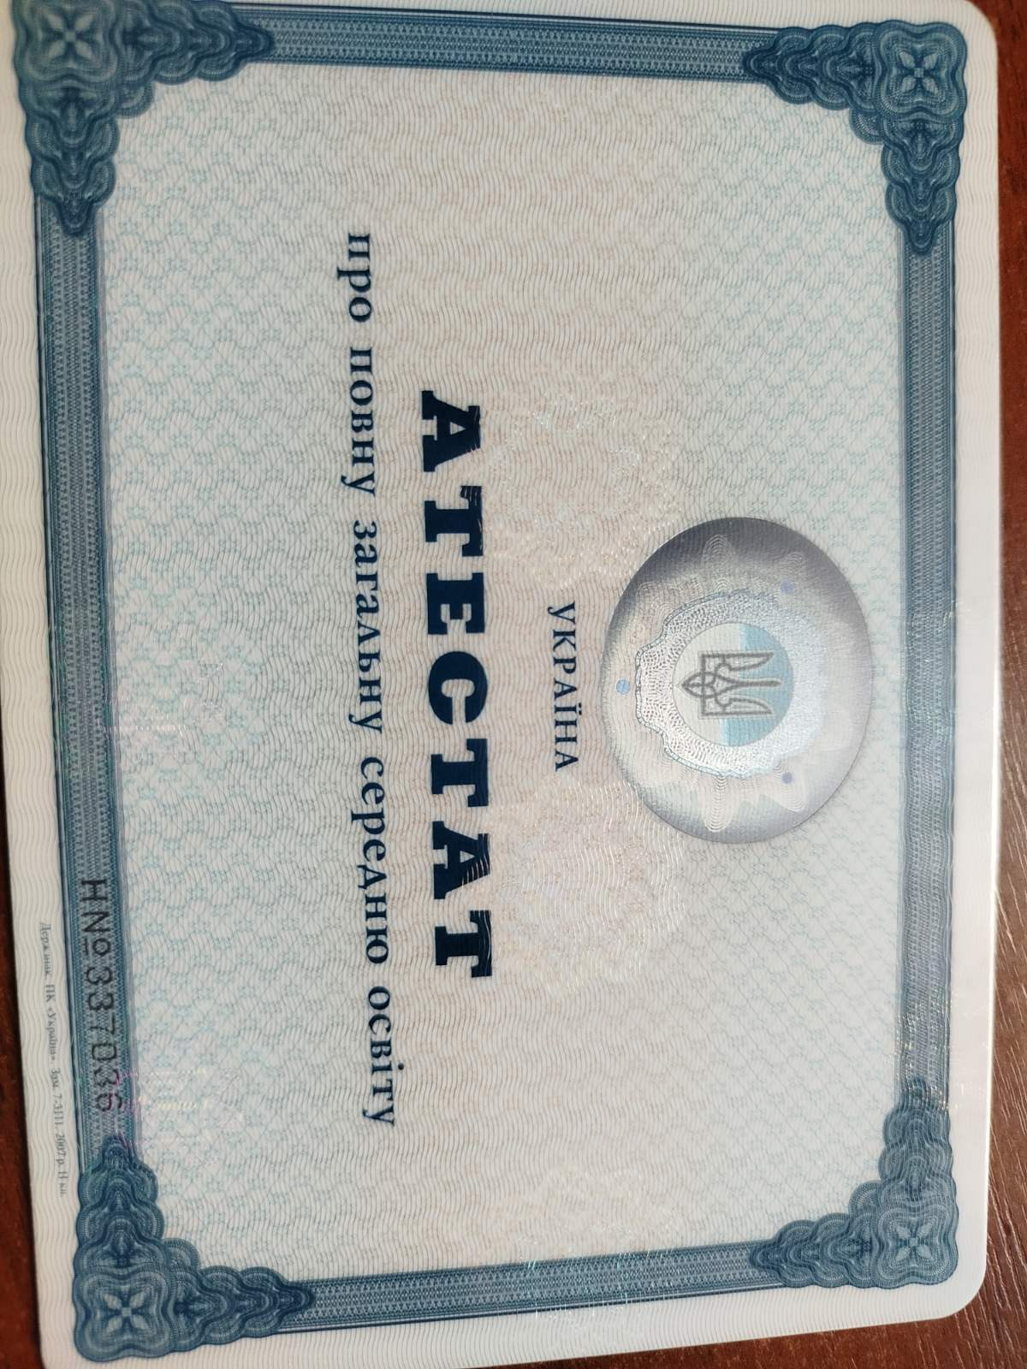
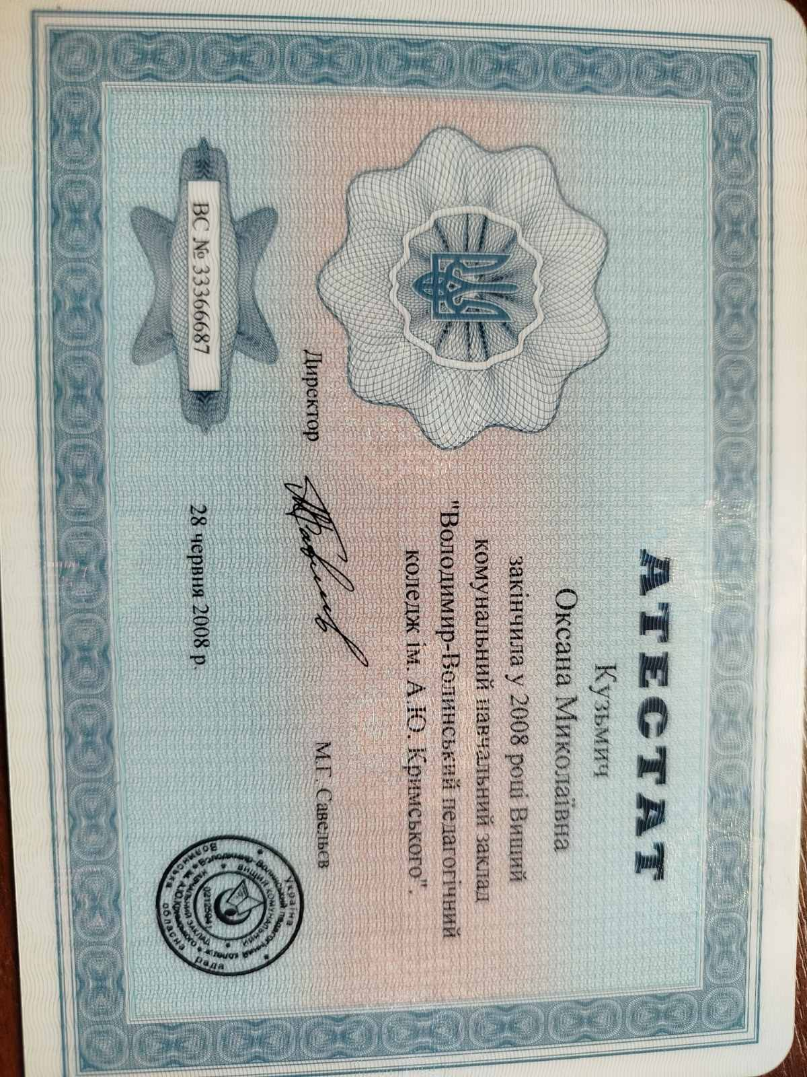
Візитна картка
Дата народження: 03.03.1987
Освіта : середня спеціальна
Спеціальність: початкове навчання
Місце роботи: Павлівський ліцей Волинської області
Посада: вчитель початкових класів
Стаж роботи: 15 років
Рік атестації: 2024-2025

Slide 3


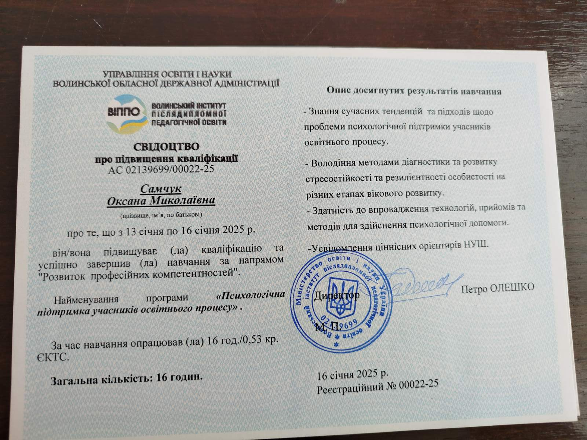
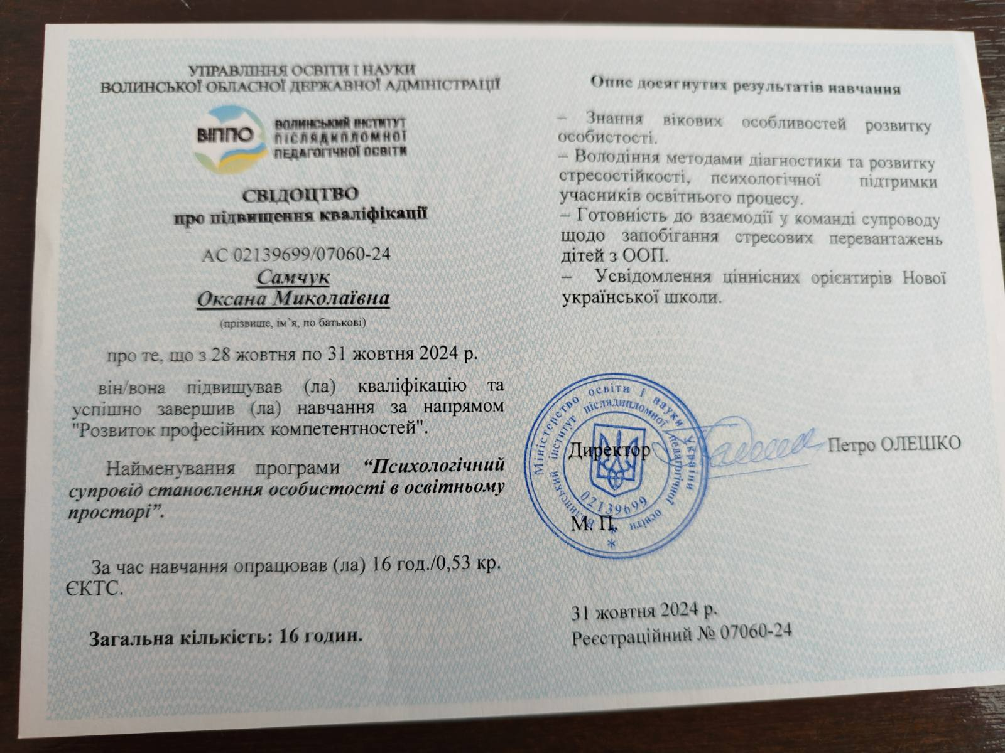
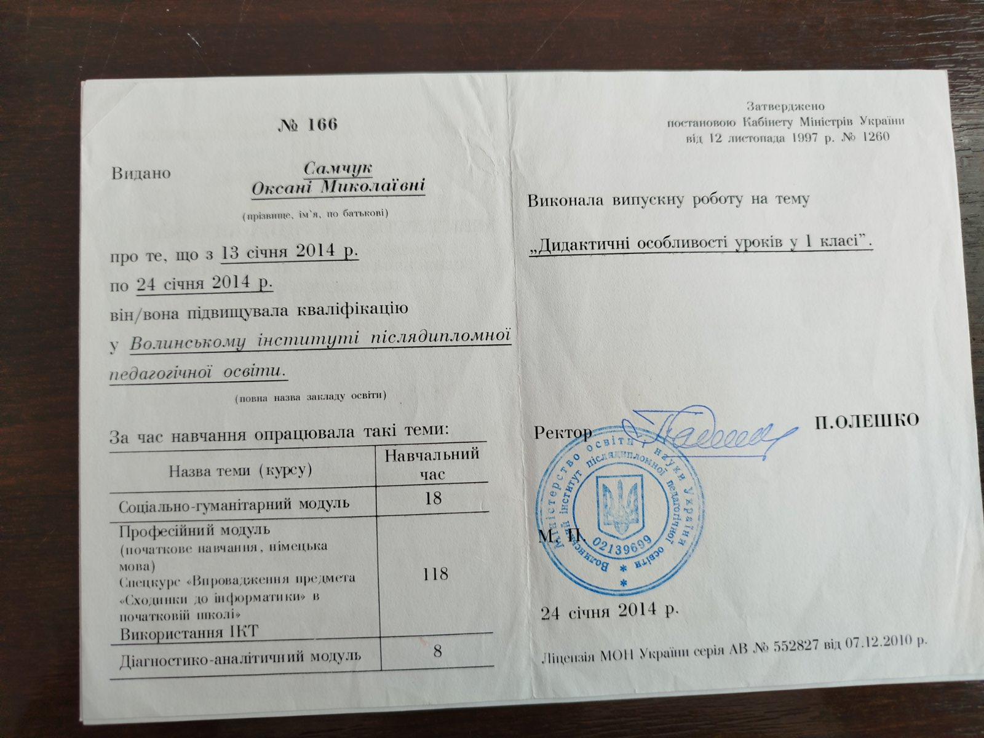
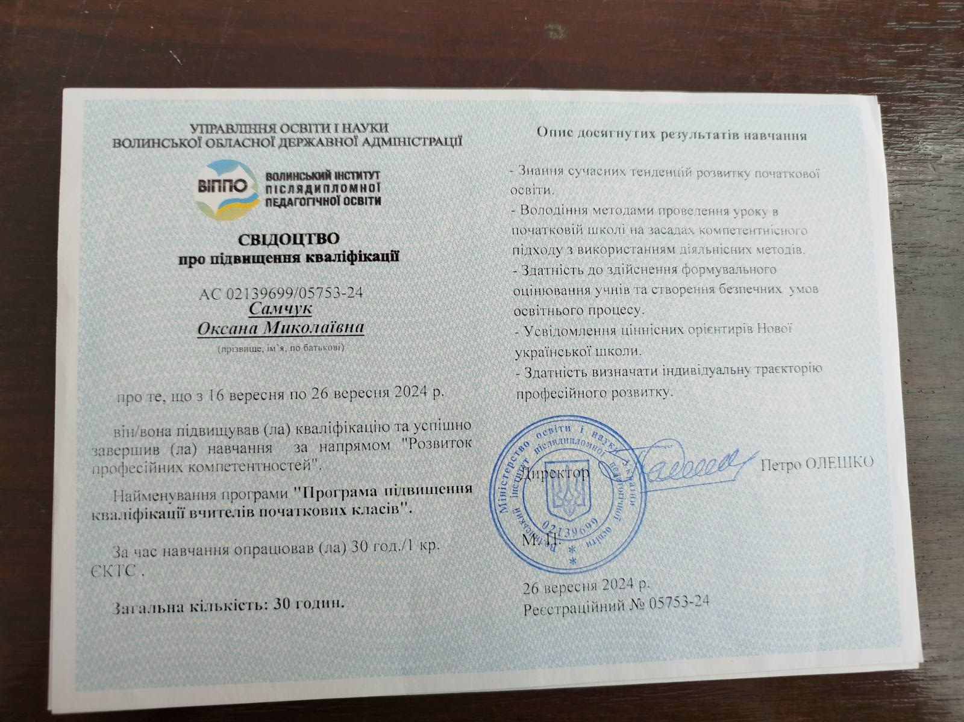

Підвищення кваліфікації

Slide 4
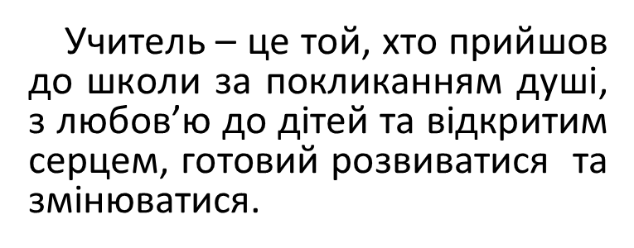

Я
для учнів - наставник, партнер, коуч, ментор та фасилітатор
для колег – ефективний комунікатор та фасилітатор, новатор та модератор
для родини - любляча матуся та
кохана дружина
Чому я обрала саме цей життєвий шлях? Вважаю, що саме ця професія включає в собі творчість, креативність, живе спілкування, зворотній зв’язок, щирість, відповідальність та незабутні емоції.

Slide 5



Життєве кредо
Педагогічне кредо
Живу для тих -
кому потрібна, дружу з тими,
у кому впевнена, спілкуюсь з тими, хто приємний
і вдячна тим,
хто цінує.
Найважливіше у педагогічній діяльності –
це гармонія
у стосунках
з учнями,
їх батьками
та колегами, постійний
творчий пошук і самовдосконалення

Slide 6


Проблема, над якою працюю:
Формування у школярів інтересу до занять фізичною культурою за допомогою ігрових методів.

Slide 7
Мета дослідження
Розкрити організаційно-методичні особливості формування мотивації та інтересу учнів загальноосвітніх шкіл до уроків фізичної культури.

Slide 8
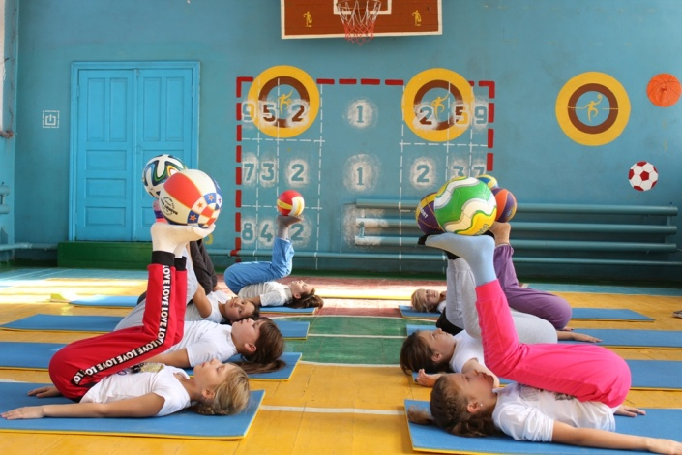
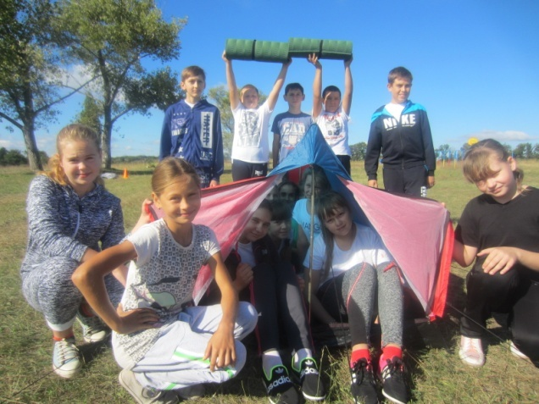
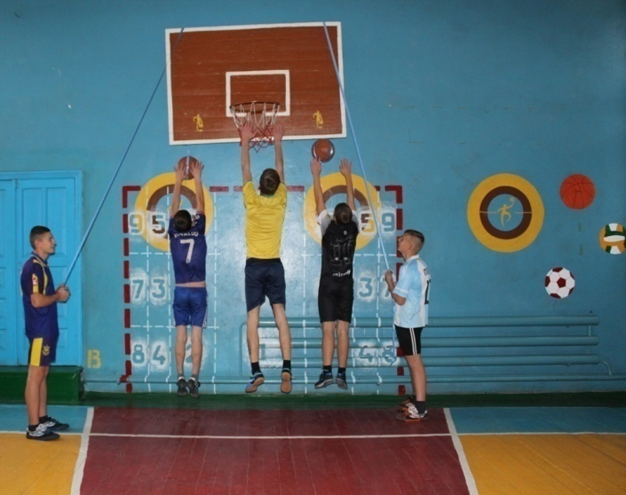
Урок фізичної культури є головною формою роботи з фізичного виховання, де учні оволодівають програмним матеріалом і здобувають комплекс потрібних знань, умінь та навичок.

Slide 9
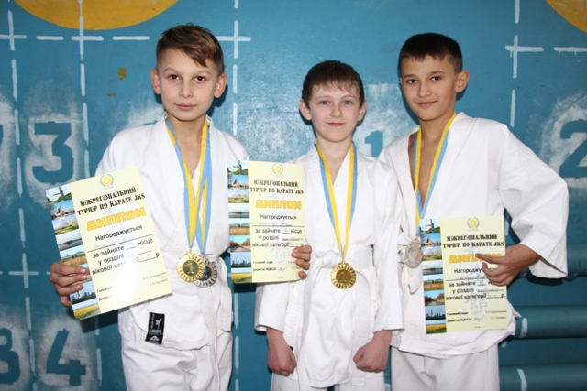
Існують різні способи мотивувати дітей до занять фізичними вправами:
демонстрація позитивних впливів фізичних навантажень на організм людини;
інтерес до нової справи;
цікаві форми проведення секційних занять;
розвиток кар'єрних можливостей, наслідування кумира;
можливість проведення
спільно з друзями цікавого
і корисного дозвілля.

Slide 10
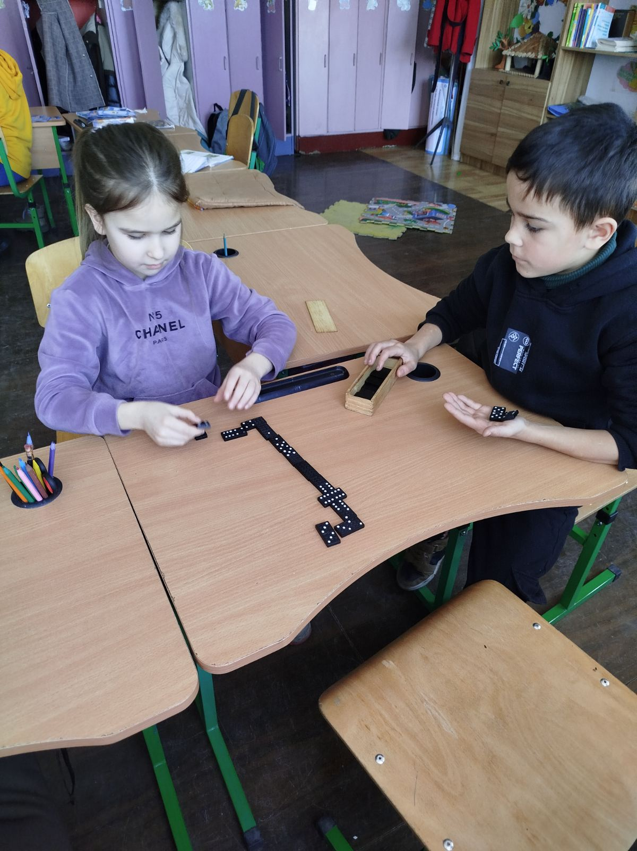
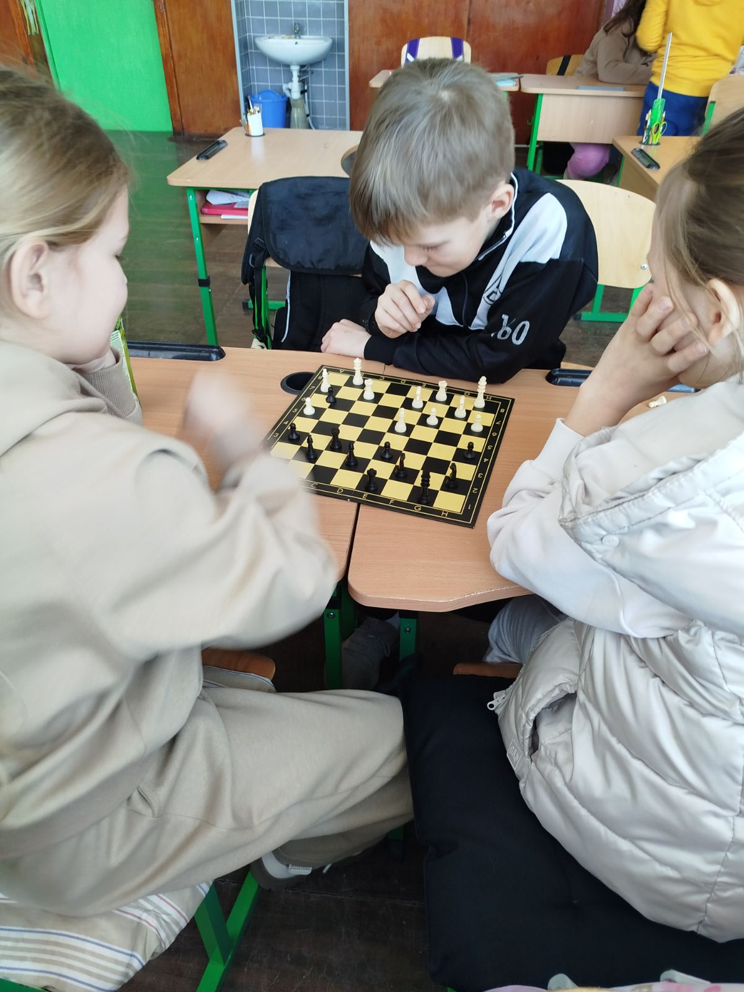
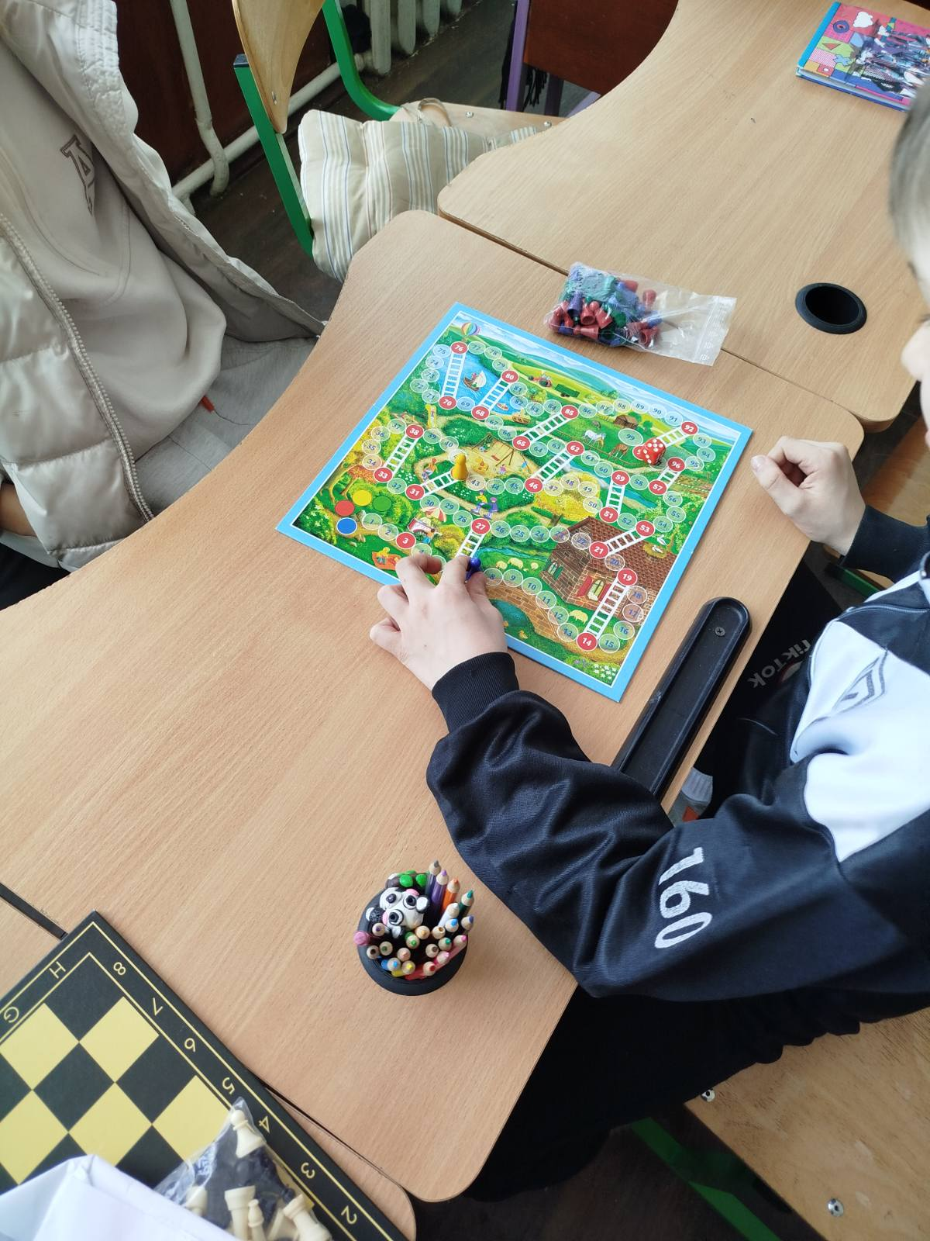
Захопюючий світ НУШ

Slide 11
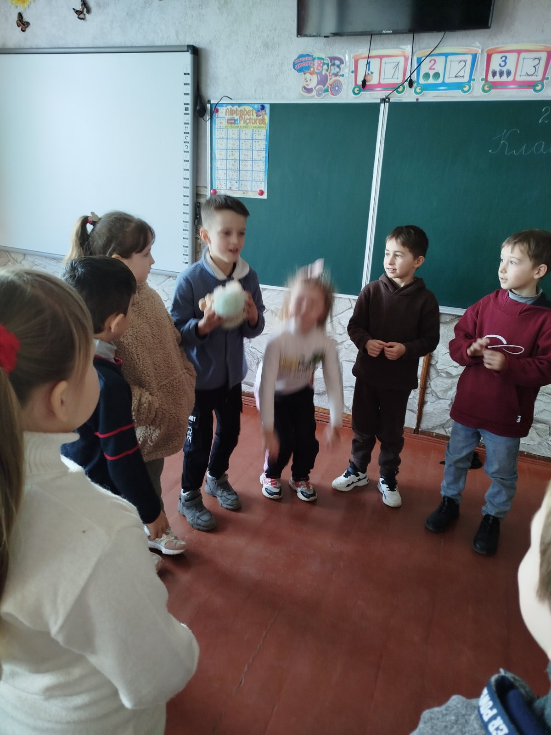
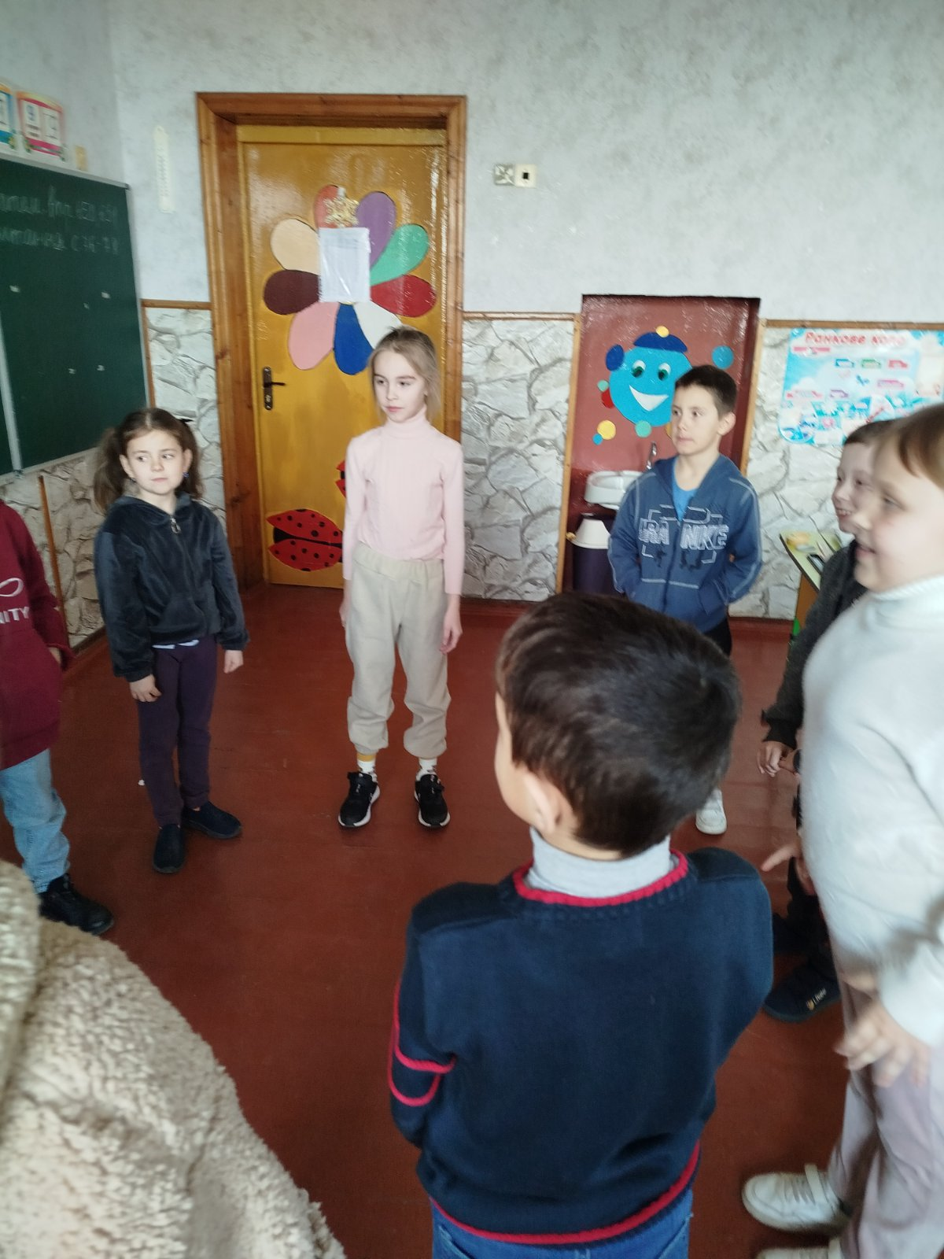
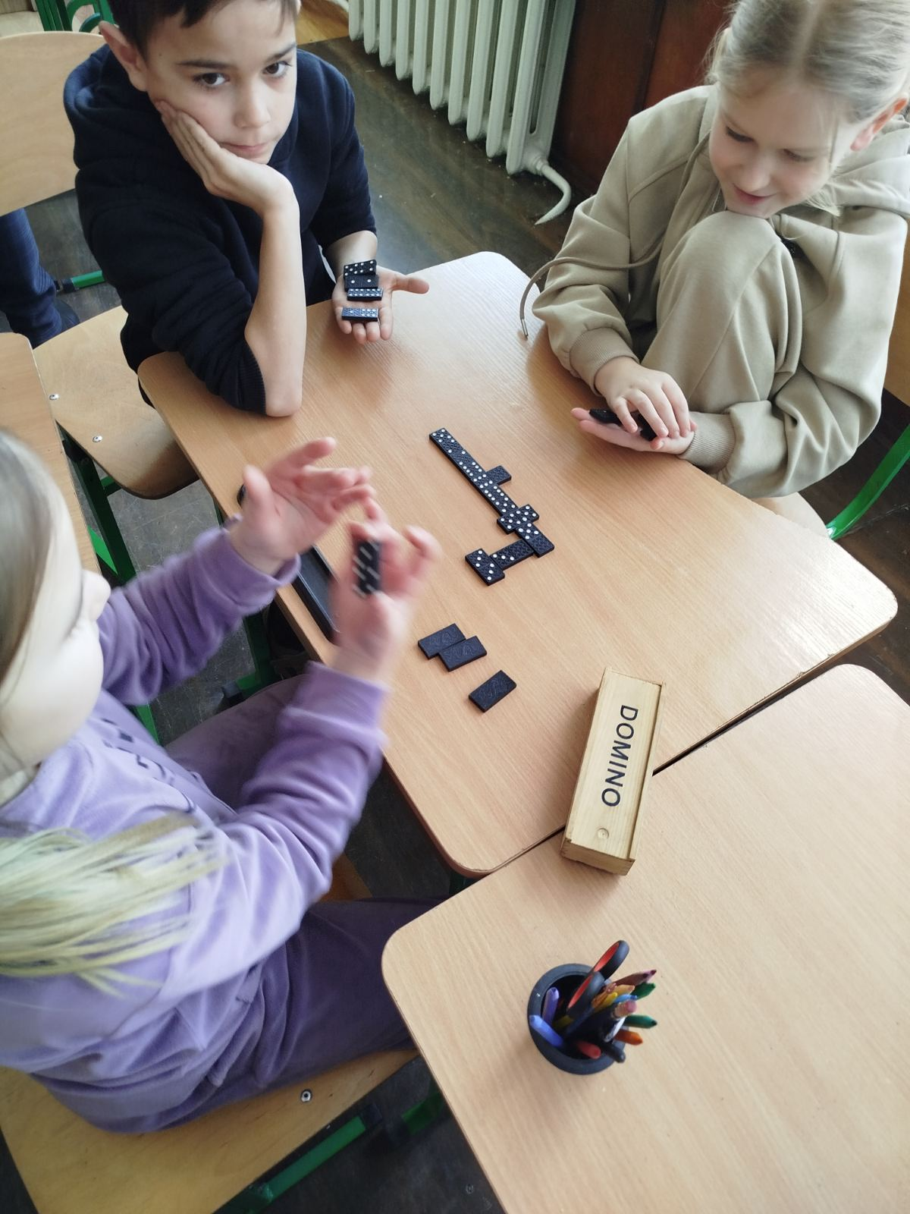

Slide 12
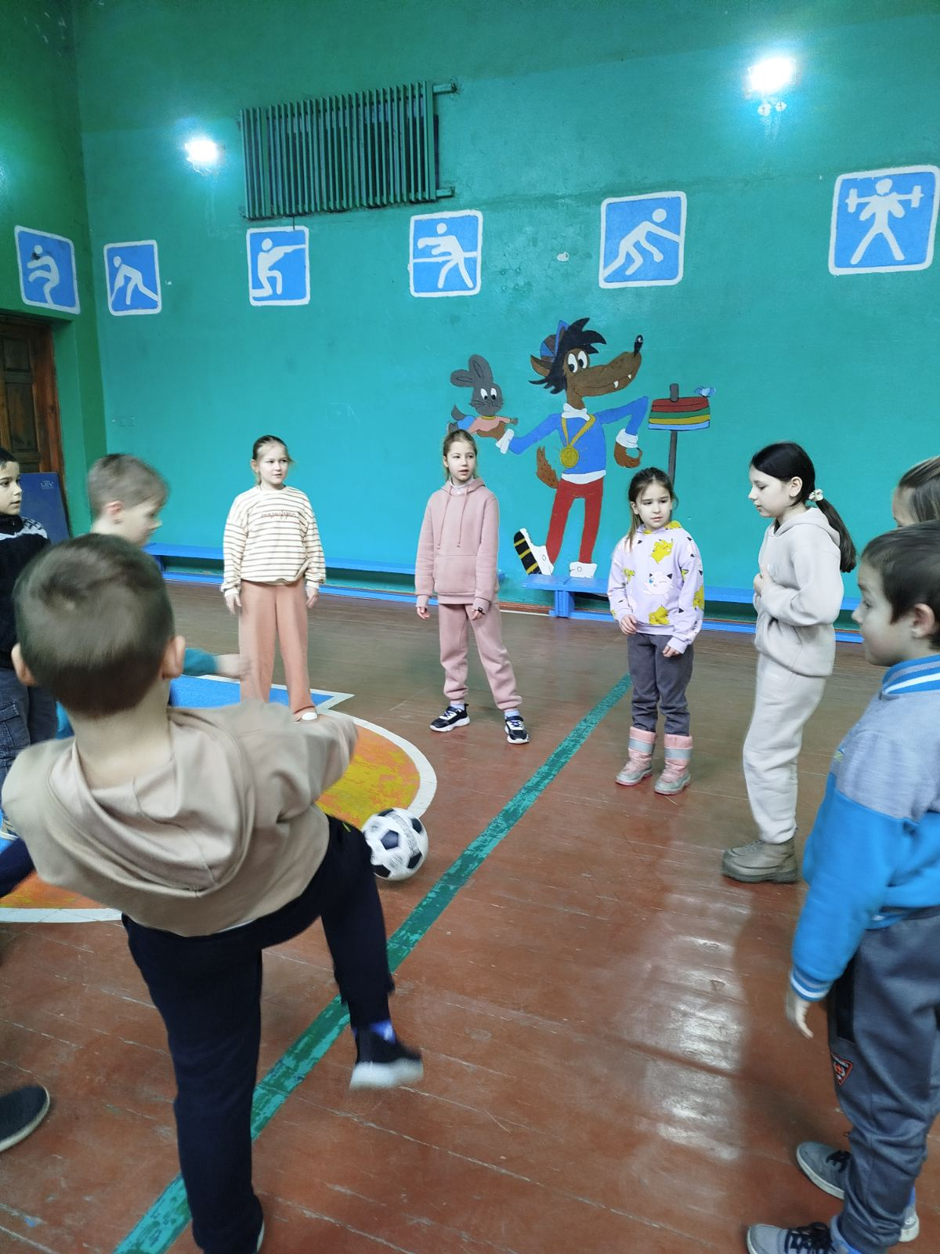
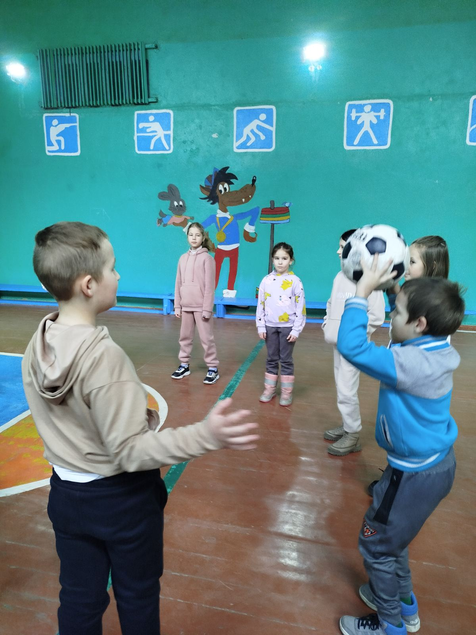
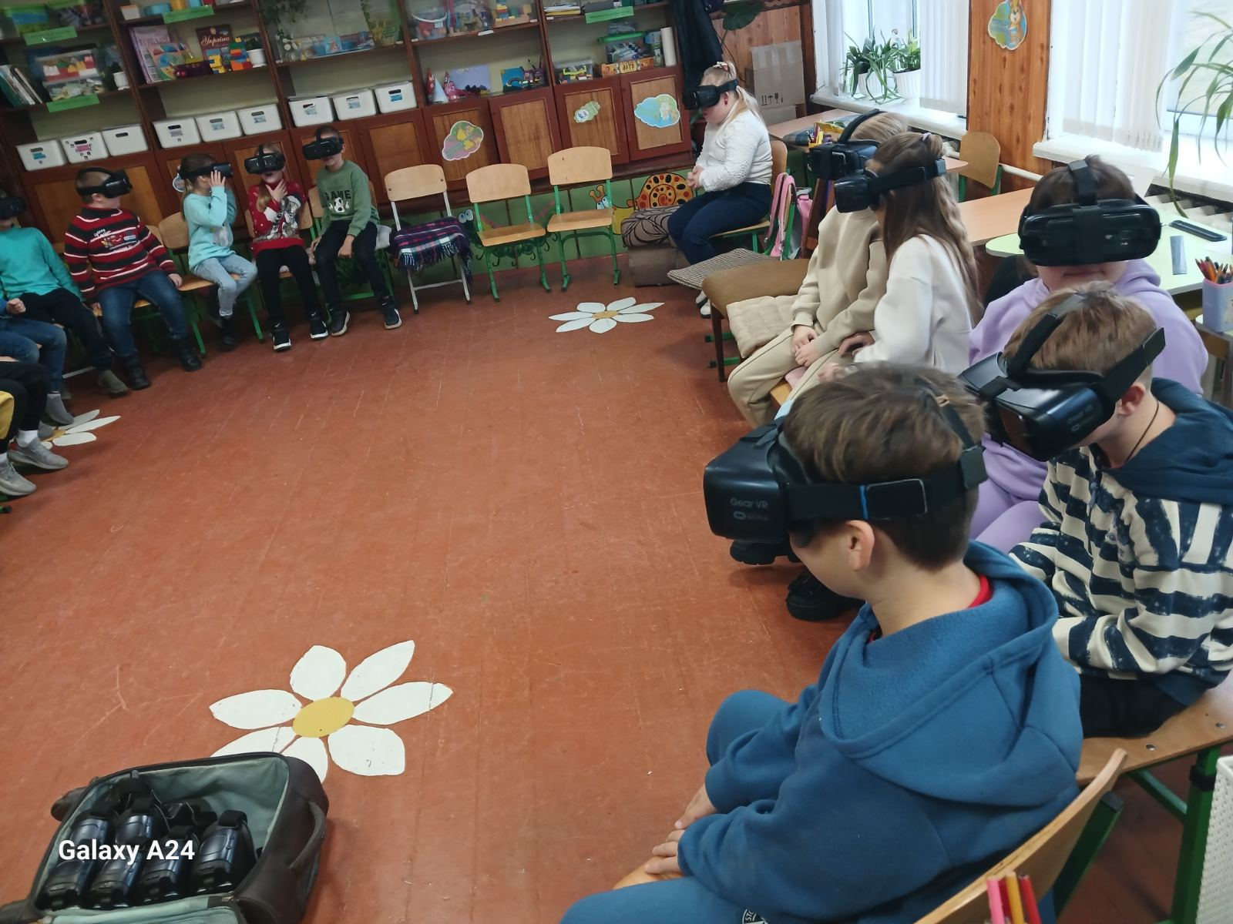

Slide 13
Три кроки до успіху
Створення умов для внутрішньої потреби до діяльності на уроці («хочу»).
Визначення змісту діяльності учнів на уроці («зможу»).
Активізація вимог до учнів з боку діяльності ( «потрібно»).

Slide 14

Мої педагогічні принципи
Щоб вчити дітей – постійно вчися сам
Цінність знань - у їхньому практичному застосуванні
В кожній дитині є щось хороше – знайди його
Дитина повинна реально оцінювати себе – це запорука успіху
Добрий гумор – помічник вчителя

Slide 15
5 цілей на наступних 5 років
посилити роботу з обдарованими учнями через їх участь у конкурсах та олімпіадах
сприяти розвитку індивідуальних
особливостей кожного учня
розвивати
креативність та
творчі здібності учнів
Завжди готова бути новатором, агентом змін НУШ
сприяння вирішенню найбільш
актуальних проблем
навчання й виховання
поширювати і впроваджувати педагогічні інновації

Slide 16


Дякую
за увагу

